Slide 1

Link del sito d’ispirazione
https://www.douglas.it/it?trac=DO_IT.01.01_Brand.B_Brand.Google.681281718.33054976537.kwd-41809641.734916283108.PM&gad_source=1&gclid=Cj0KCQjwy46_BhDOARIsAIvmcwMNjy70Jkd4koefsVm7DKyc0Uanlvv3NOBuCBQcz9sI-fLOWCq7MrkaAopIEALw_wcB

Slide 2
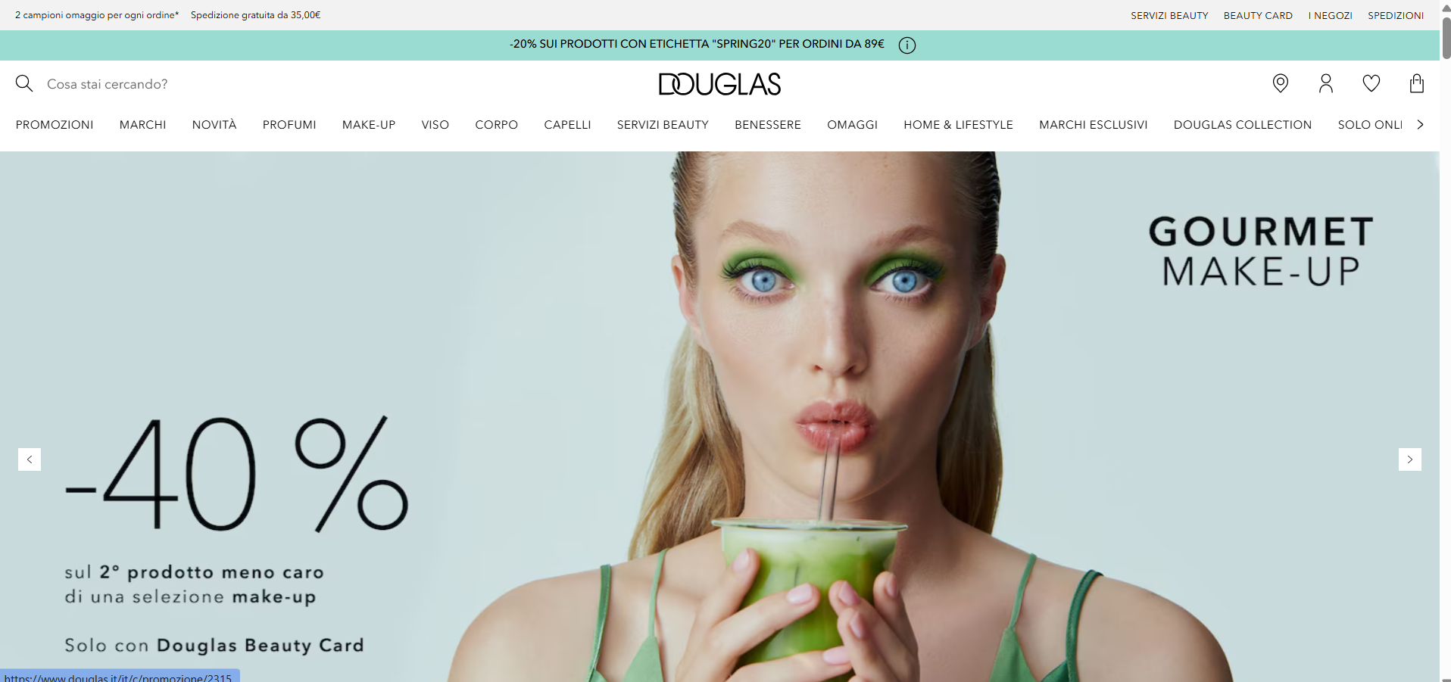
Presentazione da computer

Slide 3
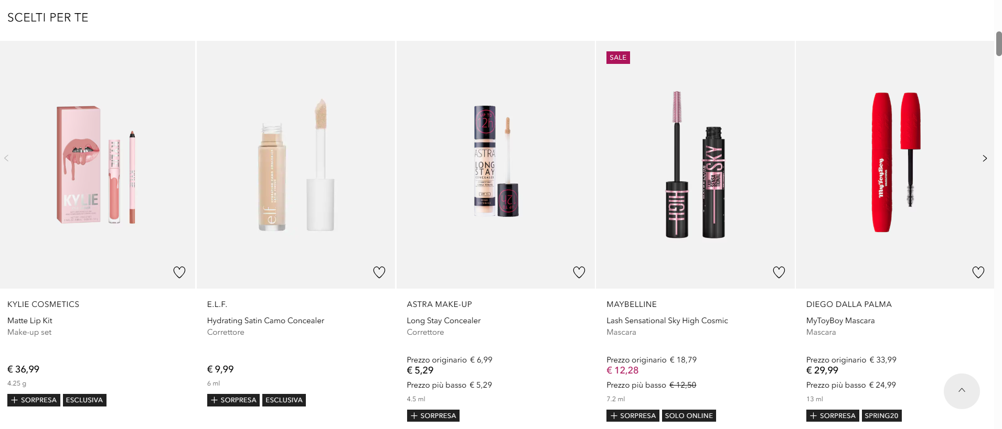

Slide 4
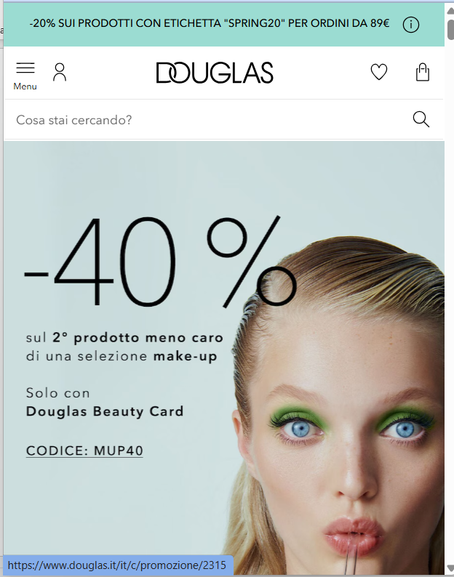
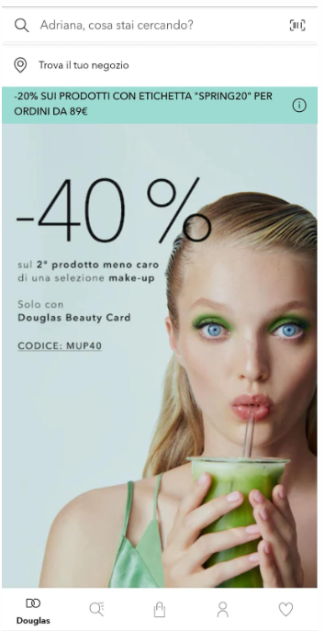
Versione mobile
Applicazione douglas

